Slide 1
Java- język w pełni wspierający obiektowość

Slide 2
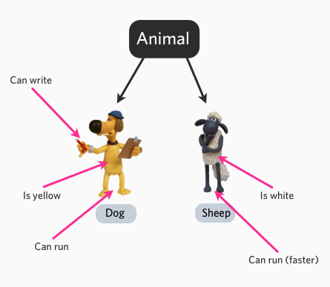
Programowanie Obiektowe
Jest PARADYGMATEM programowania, opartym na koncepcie obiektów, które mogą zawierać dane(reprezentowane przez atrybuty), oraz procedury (reprezentowane przez metody).

Slide 3

Czas na was ☺
Podajesz nazwę KLASY następnej osobie.
Osoba ta podaje przykład jednego pola, oraz metody tej klasy.
Następnie wymyśla nową nazwę klasy i przekazuje ją następnej osobie.
Przykład:
Klasa Samochód
Pole => pojemność silnika
Metoda => uruchom silnik

Slide 4
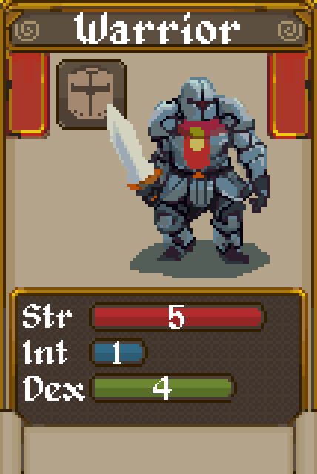
Jak napisać klasę?
class Warrior {
int strength;
int intelect;
int dexterity;
void attack() {
//KOD FUNKCJI
}
void blockAttack() {
//KOD FUNKCJI
}
}

Slide 5
Ćwiczenie
- Stwórzmy swoją klasę
Stwórz zadaną klasę.
Do podanej klasy utwórz 2 pola oraz 2 metody. (Poniżej lista nazw klas)
Do każdej osoby jest przypisana klasa, którą student ma utworzyć.
Ryba
Rower
Alkohol
Książka
Ptak
Student
Gra
8. Miasto
9. Dom
10. Kwadrat
11. But
12. Komputer
13. Kraj
14. Spodnie
15. Telefon

Slide 6
Konstruktor
Używany jest do tworzenie nowego obiektu klasy.
W konstruktorze możemy określić wartości początkowe dla danych pól.
class Warrior {
int health;
Warrior() {
health = 200;
}
}
Deklaracja obiektu:
Inicjalizacja Obiektu:
Lub razem:
Warrior Andrzej;
Andrzej = new Warrior();
Warrior Andrzej = new Warrior();

Slide 7
Pytanie
Czy jeśli nie dodamy do klasy konstruktora, możemy utworzyć obiekt klasy ?
Tak
Nie
yyy. Nie wiem
Uzasadnienie? (No chyba, że nie wiesz)

Slide 8
Pytanie 2
Mając przykładową klasę Warrior
Jakie wartości znajdują się w polach strength, intelect oraz dexterity w momencie inicjalizowania obiektu :
Warrior Andrzej = new Warrior(); ?
Null
0
1
Ostania wartość znajdująca się w komórce pamięci (tzw. śmieci)
class Warrior {
int strength;
int intelect;
int dexterity;
}

Slide 9
Konstruktor domyślny
Każda klasa posiada konstruktor, nawet jeśli jawnie go nie zadeklarujemy.
Wygląda on tak samo jak nasz przykładowy konstruktor pokazany kilka slajdów wcześniej.
Ćwiczenie:
Do dodanej klasy utwórzmy konstruktor!

Slide 10
Konstruktor z parametrami
class Warrior {
int strength;
int intelect;
int dexterity;
Warrior(int str, int intel, int dexterity) {
strength = str;
intelect = intel;
this.dexterity = dexterity;
}
}
Wywołanie:
Warrior Andrzej = new Warrior(20, 10, 15);

Slide 11

Hermetyzacja, czyli kilka słów o dostępie…
JAVA przewiduje 4 stopnie dostępu
Public (dostępne dla wszystkich)
Private (dostępne tylko wewnątrz klasy)
Protected (dostępne dla potomków)
Default (dostępne tylko dla paczki)

Slide 12
Metody dostępu do danych klasy
Getter – metoda pozwalająca pobrać wartość pola. Odczyt wartości.
Setter – metoda pozwalająca zmienić wartość pola. Zapis wartości.

Slide 13

Więcej prywatności dla mojej klasy
Czas na kolejne poprawki. Dodajmy do naszej klasy modyfikatory dostępu. A następnie gettery oraz settery.
Ready, Steady, Go!

Slide 14
Czas dodać coś do naszych metod
Gdy tworzyliśmy, nasze klasy mieliśmy za zadanie dodać 2 metody. Posiadają nazwę, ale nie posiadają części wykonywalnej.
Niech metody wypiszą czynność wykonywaną przez dany obiekt.

Slide 15
Używanie metod, dostęp do pól
By wywołać metodę na rzecz obiektu danej klasy używamy operatora , np.
Warrior Andrzej = new Warrior();
Andrzej.setStrength(10);
Andrzej.attack();
Andrzej.blockAttack();

Slide 16
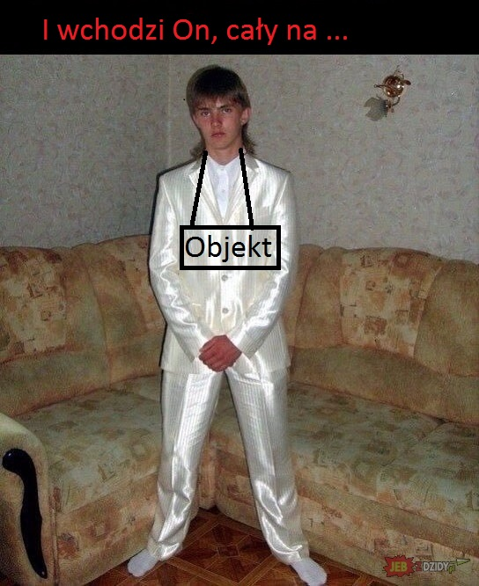
I wychodzi on, cały na biało - Obiekt
Stwórz obiekt zaprojektowanej klasy.
Nadaj wartości polom
Wypisz wartości pól
Użyj metod dodanych do klasy

Slide 17
Metody/Pola statyczne, Stałe
Stała - jest wartością, której nie możemy zmienić oraz jest ona taka sama dla każdego obiektu danej klasy np.
Metoda bądź pole statyczne wywoływana jest na rzecz całej klasy, a nie odnośnie danego obiektu.
Poprawnie:
Niepoprawnie:
Item item1 = new Item();
item1.getAmountOfObjects();
static final String HOST = "191.10.50.5";
class Item {
static int getAmountOfObjects() { … }
}
Item.getAmountOfObjects();

Slide 18
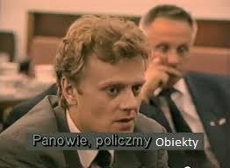
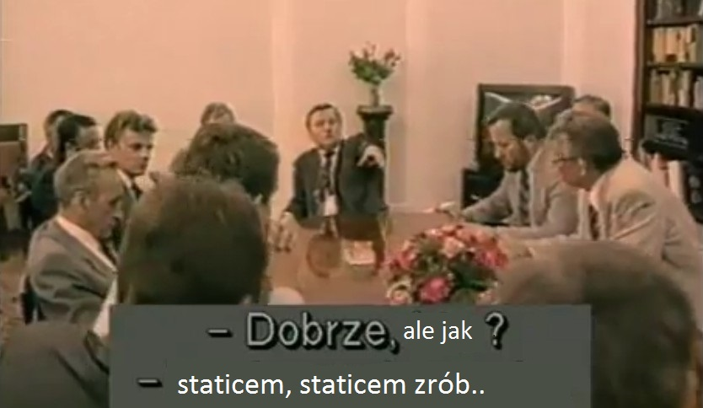
Panie i panowie policzmy obiekty…
Masz za zadanie do swojej klasy dodać funkcjonalność, która będzie liczyła ile zostało utworzonych obiektów w danym momencie.

Slide 19
3 filary OOP
Dziedziczenie
Polimorfizm
Enkapsulacja (hermetyzacja)
Abstrakcja

